Slide 1
İşlemcilerin çekirdek yapısı
Çekirdek (Core) Komut çalıştırma işlemlerini yapan bölümdür.
Çalıştırma birimi (execution unit) olarak da bilinir. Bu ünite komutları çalıştırır ve pipeline (iş hattı) denen yollarla beslenip tamsayıları kullanarak okuma, değiştirme ve komut çalıştırma işlemlerini yapar.
Çekirdek içerisinde;
Arithmetic & Logic Unit (ALU),
Kontrol Birimi (Control Unit),
Veriyolu (Bus) ve
Registerlar (Kaydediciler) bulunmaktadır.

Slide 2
ALU (Arithmetic Logic Unit-Aritmetik Mantık Birimi)
İşlemci tarafından gerçekleştirilecek matematiksel ve mantıksal işlemlerin yapıldığı bölümdür.
İşlemcinin en önemli kısmını oluşturur.
ALU fonksiyonu ne kadar fazlaysa işlemci de doğru orantıda performans kazanır.
Gelişmiş işlemcilerde noktadan sonraki sayılar için matematiksel işlem yapan FPU (Floating Point Unit–Kayan nokta ünitesi) birimi bulunmaktadır.

Slide 3
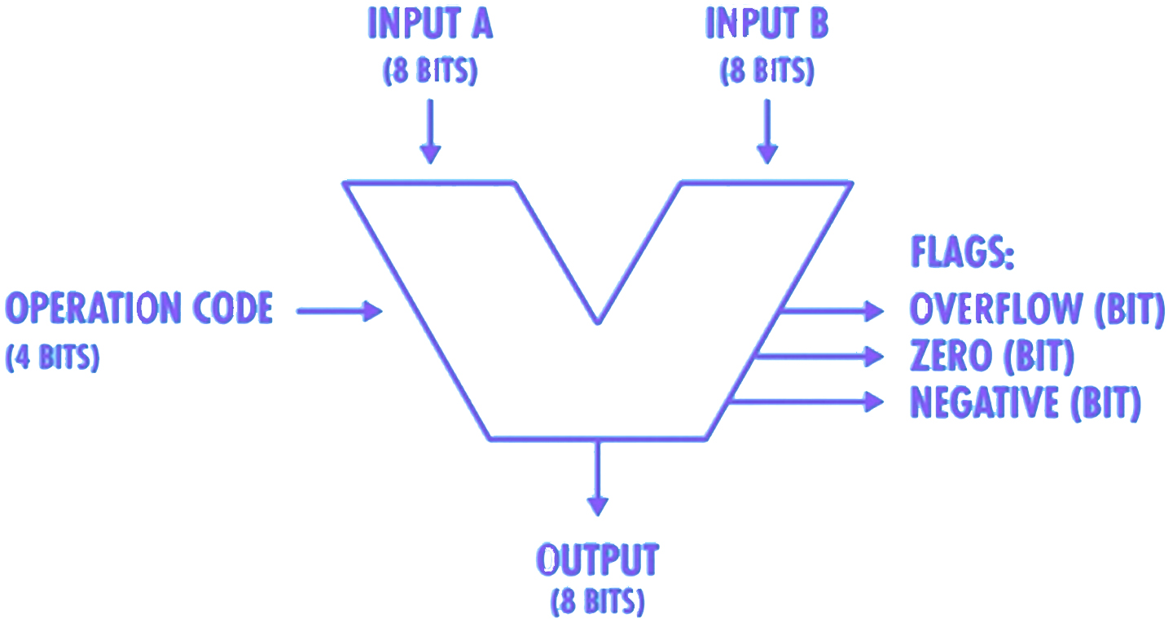
Örnek 8-bit ALU

Slide 4
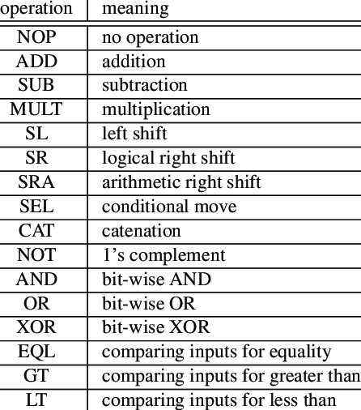
ALU Operations

Slide 5
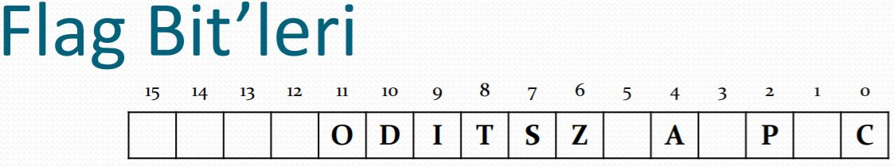
 C (carry): toplama işleminden oluşan elde ve çıkarma işleminden oluşan ödünçleri tutar. Ayrıca, hata durumlarını gösterir
 P (parity): bir sayıda bulunan 1’lerin tek sayıda mı yoksa çift sayıda mı olduğunu belirtir. 0 tek parity; 1 çift parity. Eğer bir sayıda 3 tane binary 1 bit var ise, sayı tek parity’ye sahiptir.
 A (auxiliary carry): 3 ve 4. bit pozisyonları için geçerli olmak üzere, toplama işleminden oluşan elde ve çıkarma işleminden oluşan ödünçleri tutar.
 Z (zero): aritmetik veya mantık operasyonunun sonucunun sıfır olup olmadığı tutar.
 S (sign): çalıştırılan aritmetik veya mantık operasyonunun sonucunda elde edilen sayının aritmetik yönünü (pozitif veya negatif) belirtir.
 T (trap): çip üzeri debug özelliğine olanak tanır.
 I (interrupt): INTR (interrupt request – interrupt isteği) girişini kontrol eder.
 D (direction): String işlemlerinde indis kaydedicisinin ileri yada geri hareket
etmesini sağlar. Eğer bayrak 1 ise indis azalır, 0 ise indis değeri artar.
 O (overflow): İşaretli sayılarla işlem yapılırken bir hatanın ortaya çıkması
durumunda gözükür. Eğer matematik bir işlem sonucunda sonuç kaydedici kapasitesini aşıyorsa. C bayrağı ile birlikte O bayrağı da 1 olur.

Slide 6
Denetim Birimi (Control Unit)
İşlemcilerin diğer bir önemli bileşeni ise Denetim Birimidir (Control Unit). Burada yer alan Komut Çözücü yani Instruction Decoder anabellekteki verilerin çözümlenmesi için gerekli işlemleri başlatır. Diğer bir deyişle normal verileri, makine diline çevirerek çözümleme sürecini başlatır.
Control Unit :
Hangi registerdan veri alınacağına,
ALU'da hangi işlemler yapılacağına,
Sonuçların hangi registera yazılacağına karar verir.
Denetim Birimi, İşlemci içindeki birimlerin ve dışındaki birimlerin eş zamanlı olarak çalışmasını sağlayan kontrol sinyallerini de üretilir.
Kontrol Ünitesinde Komut kaydedici (Instruction Register-IR) ve Komut çözücü (Instruction Decoder–İD) bulunur.

Slide 7
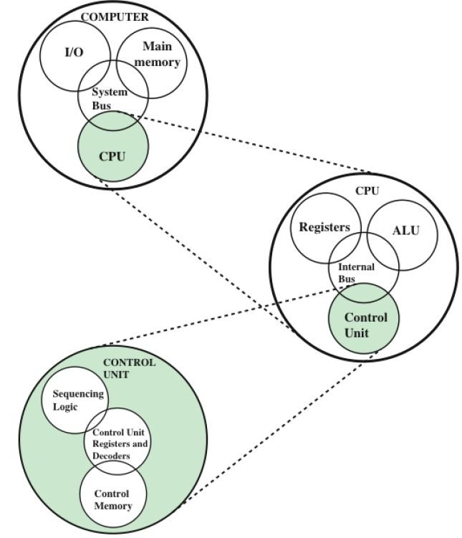

Slide 8
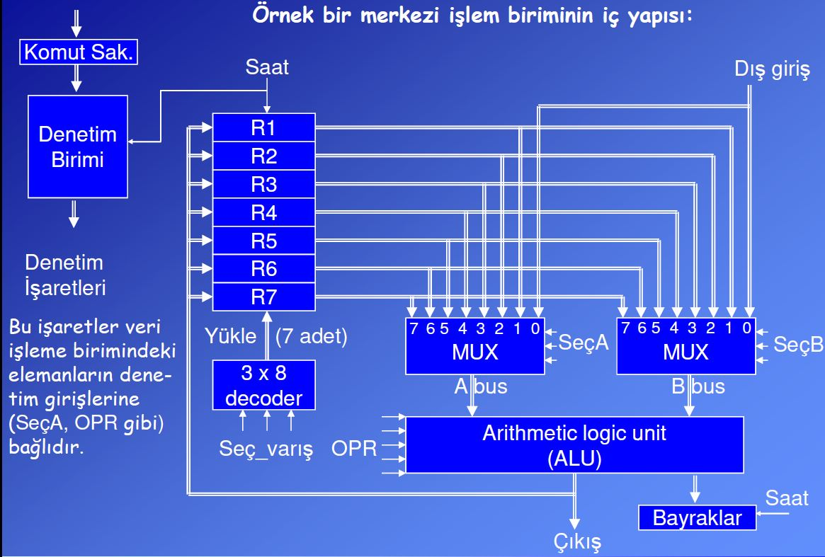

Slide 9
Veriyolu (Bus)
İşlemcilerin en önemli fonksiyonlarından birisi de Veriyolu (Bus)’dur. Bus İşlemcinin diğer bilgisayar donanımlarıyla bağlantısını sağlayan elektriksel yollar, işlemcilerin sinir sistemi olarak da tabir edilebilir.

Slide 10
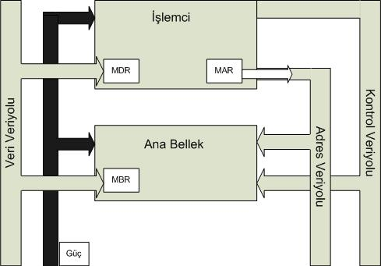
İşlemcinin Veriyolları ile Bağlanması

Slide 11
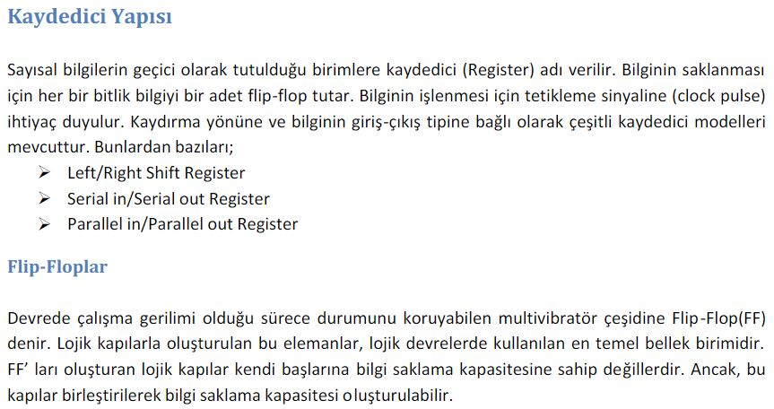
Register (Yazmaç) (Kaydedici)

Slide 12
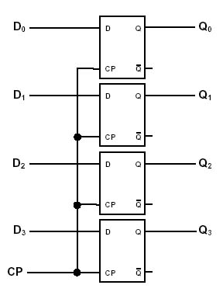
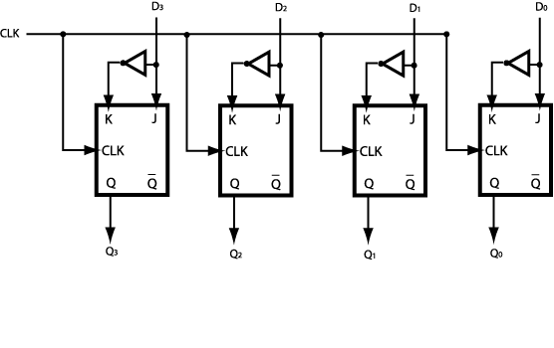
4-bit register

Slide 13
Yazmaçlar (Registers) (Kaydedici)
Registerlar, işlemci veya diğer bileşenlerin içinde bulunan özel amaçlı geçici bellek yerleridir. Önemli bazı Registerlar aşağıda listelenmiştir.
Memory buffer register (MBR) | • Bellekte saklanacak veya G/Ç ünitesine gönderilecek bir kelime içerir. • Bellekte veya G/Ç ünitesinden bir kelime almak için kullanılır.
Memory address register (MAR) | • MBR'den yazılmış veya MBR'ye okunacak kelimedeki bellekteki adresi belirtir
Memory Data Register (MDR) | İşlemciye gelen ve giden tüm veri ve deyimler bu yazmaçtan geçmektedir.
Instruction register (IR) | • Gerçekleştirilen opcode talimatını içerir
Instruction buffer register (IBR) | • Hafızadaki bir kelime olarak tutulan i talimatı geçici olarak tutmak için kullanılır.
Program counter (PC) | • Bir sonraki adım için bellekten alınacak komut çifti adresini içerir
Accumulator (AC) and multiplier quotient (MQ) | • Operatörler ve ALU operasyonlarının sonuçlarını geçici olarak tutmak için hafıza bölgeleridir.

Slide 14
Bellek Veri Yazmacı (MDR)
Bellek Veri Yazmacı (MDR:Memory Data Register):
  İşlemcinin içindedir
  İşlemciye gelen ve giden tüm veri ve deyimler bu yazmaçtan geçmektedir.

Slide 15
Ara Bellek Yazmacı (MBR)
Bellek Arabellek Yazmacı (MBR:Memory Buffer Register):
  Ana bellek içindedir.
  Ana belleğe gelen ve giden tüm veri ve deyimler bu yazmaçtan geçmektedir.

Slide 16
Bellek Adres Yazmacı (MAR)
İşlemcide bulunan MDR ve ana bellekte bulunan MBR arasında veri aktarımı gerçekleşmeden önce, ana bellekteki verilerin kesin yeri belirlenmelidir.
Bunun için ise, kullanılacak verilerin adreslerinin yüklendiği Bellek Adres Yazmacı (MAR:Memory Address Register) kulanılmaktadır.
Ana bellek bu adres bilgisini adres veriyolu aracılığı ile almakta, aynı zamanda da işlemciden bu adrese bilgi yazma veya okuma ile ilgili kontrol bilgisini de kontrol veriyolu aracılığı ile almaktadır.
İşlemciye bir veriyolu ile bağlanan tüm giriş/çıkış birimleri de MBR gibi davranan yazmaçlar içermektedirler.

Slide 17
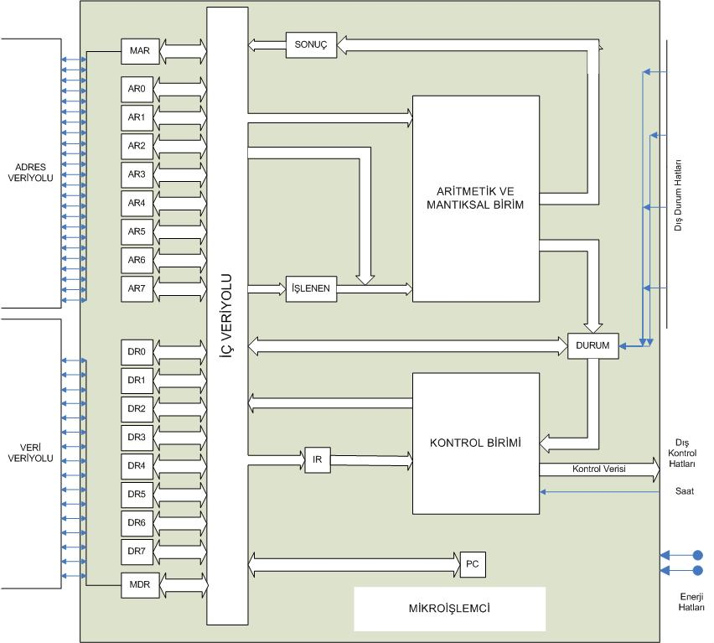
İşlemcinin Yapısı

Slide 18
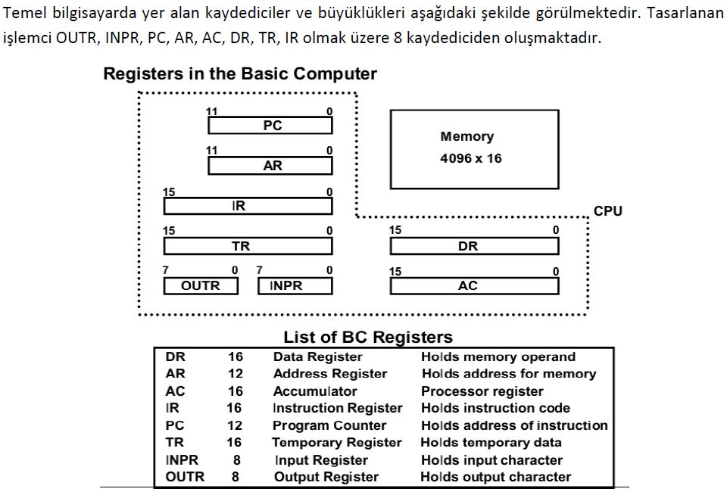

Slide 19
Registers-Kaydediciler (Devam)
İşlemci içerisinde çeşitli verilerin manevrasında kullanılmak üzere özel amaçlı kaydediciler bulunur. Bu kaydediciler şu şekildedir:
Genel amaçlı kaydediciler
Segment kaydedicisi
İşaret kaydedicisi
İndis kaydedicisi
bayrak kaydedicisi dir.

Slide 20
Genel Amaçlı Register’lar
8086 CPU’da, 8 genel amaçlı register bulunur. Her register’ın ayrı bir ismi bulunur:
 AX - accumulator register – akümülatör (AH / AL).
 BX - the base address register – adres başlangıcı (BH / BL).
 CX - the count register – sayma (CH / CL).
 DX - the data register – veri (DH / DL).
 SI - source index register – kaynak indisi.
 DI - destination index register – hedef indisi.
 BP - base pointer – temel gösterici.
 SP - stack pointer – yığıt gösterici.

Slide 21
Bu register’lar, isminin belirttiği amaçlar için kullanılmak zorunda değildir. Programcı, genel amaçlı register’ları istediği gibi kullanabilir.
Register’ların ana amacı, bir değişkeni tutmaktır.
8086’da bulunan tüm iç register’lar ve veri yolları 16 bitlik genişliktedir.

Slide 22
AX kaydedicisi: Akümülatör AX koduyla tanımlanır ve verilerin ilk ele alınmasında başrol oynadığından baş kaydedici olarak düşünülebilir. 8,16 ve 32 bitlik verilerle çarpma, bölme bazı I/O işlemlerinde ve bazı harf-dizi işlemlerinde etkin bir biçimde kullanılmaktadır.
BX kaydedicisi: Taban adres kaydedicisi olarak bilinen ve BX koduyla tanımlanan kaydedici, bellekteki veri gruplarının ofsetinin tutulmasında bir indisçi gibi davranır. Ayrıca hesaplamalarda ve 32 bitlik işlemcilerde bellekteki verinin adreslenmesinde de kullanılmaktadır.
CX Kaydedicisi: Sayaç kaydedicisi olarak bilinen CX, string işlemlerinde bir sayaç elemanı veya döngü işlemlerinde tekrarlama sayıcısı gibi işlevleri yerine getirir.
DX kaydedicisi: Data kaydedicisi diye tanımlanan DX kaydedicisi, genellikle Akümülatöre yardımcı olan bütün işlemlerde bir tampon gibi davranan kaydedicidir.

Slide 23
İşaretçi, İndis ve Bayrak kaydedicisi
İşaretçi ve İndis Kaydedicileri: Mikroişlemcili sistemlerde bellekteki ara adresleri gösteren kaydedicilere işaretçi adı verilir.
Bayrak kaydedicisi: Bayrak kaydedicisi bir işleminde sonucun ne olduğunu kaydedici bitlerine yansıtan bir bellek hücresini oluşturur. Bu kaydediciye bayrak denmesinin sebebi, karar vermeye dayalı komutların yürütülmesinde sonuca göre daha sonra ne yapılacağını bit değişimiyle bu kaydedicinin 1 bitlik hücrelerine yansıtmasıdır.

Slide 24
Segment Kaydediciler
Büyük kapasiteli belleklerde bilginin yönetimi (yüklenmesi, saklanması ve sırasını beklemesi) oldukça karmaşıktır. Bu sebeple büyük bellekler belli amaçlarla 64Kbaytlık küçük gruplara (segmentlere) ayrılarak daha kolay yönetilirler.
Bellekte bu bölümlerin başlangıç adresi segment kaydedicileri tarafından tutulurlar. Bu bölümdeki verilerin adresleri ise, segment kaydedici içeriğine uzaklığıdır ve offset adres olarak anılırlar.

Slide 25
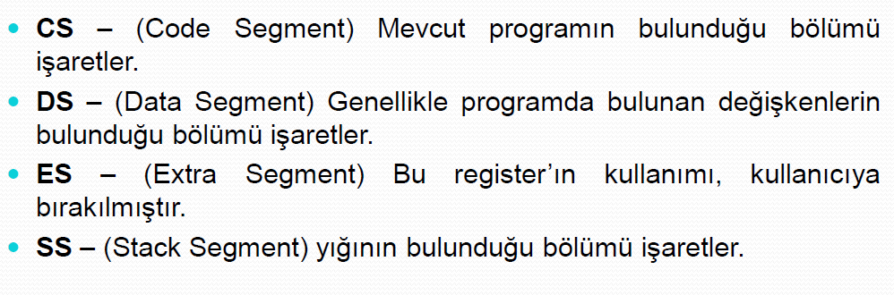

Slide 26
Tüm hafıza adresleri segment adresine offset adresi ilave edilmesi ile bulunur.
– segment adresi: Herhangi bir 64 KB’lık hafıza bölümünün başlangıcını gösterir.
– offset adresi: 64 KB’lık hafıza bölümünde herhangi bir satırı belirtir.
Segment register’ları, genel amaçlı register’ları ile birlikte çalışarak hafızada herhangi bir bölgeyi işaretleyebilir.
Örneğin, fiziksel adres 12345h (hexadecimal) işaretlenmesi isteniyor ise, DS = 1230h ve SI = 0045h olmalıdır.
CPU, segment register’ı 10h ile çarpar ve genel amaçlı register’da bulunan değeri de ilave eder
(1230h×10h + 45h = 12345h)

Slide 27
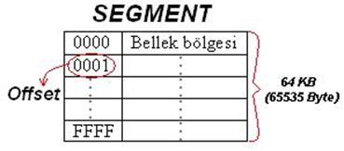
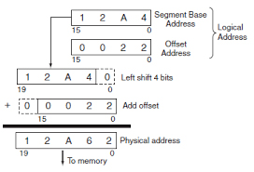
Segment ve Offset

Slide 28
Öntanımlı Segment ve Offset Register’ları
Segment ve offset adresleri 1000:2000 biçiminde de yazılabilir.
Bu durumda segment adresi 1000H ve offset’te 2000H’dir.
• CS:IP
– CS, kod bölümünün başlangıcına işaret eder.
IP, kod bölümü içerisinde bir sonraki komutun bulunduğu hafıza adresine işaret eder.
– Eğer CS=1400H ve IP=1200H, mikroişlemci,
bir sonraki komutu 14000H + 1200H =
15200H adresinden okur.

Slide 29
Gösterdikleri bellek alanlarının oluşumuna göre segment adları özel amaçları olarak verilmiştir. Buna göre programcı tarafından yazılan komut kodlarının assemblera bağlı olarak sistem tarafından bellekte saklandığı bölüme kod segmenti adı verilir.
Kod segmentteki komutlarla ilgili olan veya bu kodların işleyeceği verilerin saklandığı başka bir bölüme data segmenti denilir.

Slide 30
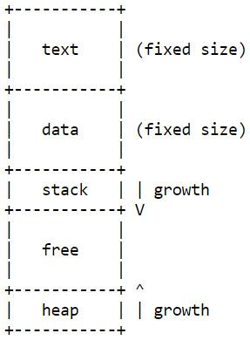

Slide 31
Stack Segment
Bir alt programın icra edilirken dönüş adreslerini ve dataları saklamak için ayrılan bellek kısmı Yığın bellek olarak kullanılır ve dönüş adreslerini tutar.
Mikroişlemcilerde komutların işlenmesi sırasında, kaydedicilerin yetersiz gelmesi durumunda verinin geçici olarak bellekte atıldığı özel bölüme Yığın Segmenti denilir.
Bellekteki bu bölümlerin başlangıç adresi kendi adlarıyla işlemci içerisinde yer alan kaydedicilerde tutulur.
Segment register’ları, genel amaçlı register’ları ile birlikte çalışarak hafızada herhangi bir bölgeyi işaretleyebilir.
Data segmentin yetmediği durumlarda ikinci bir bölüm vardır ki buna ekstra segment adı verilir.

Slide 32
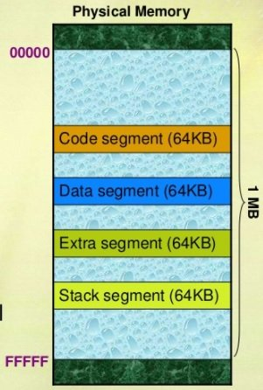
8086

Slide 33
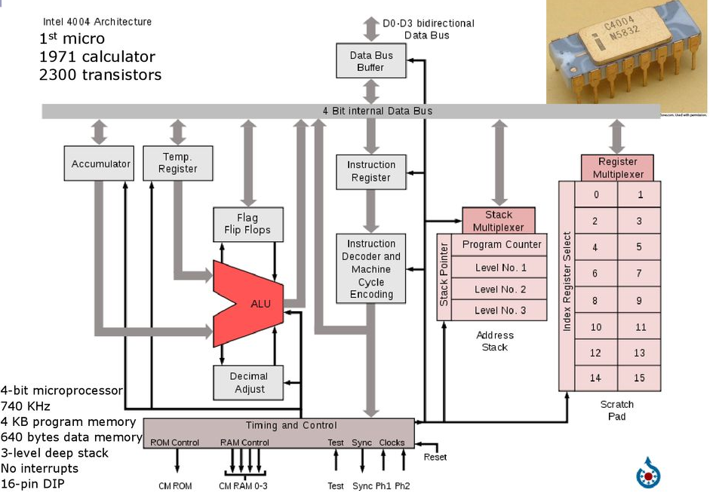

Slide 34
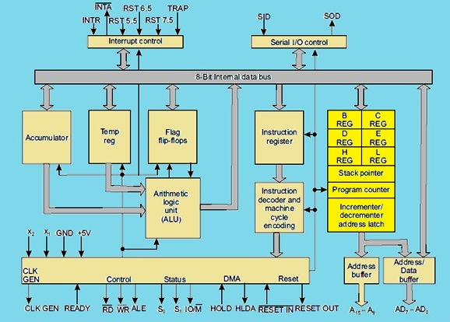
8085 microprocessor

Slide 35
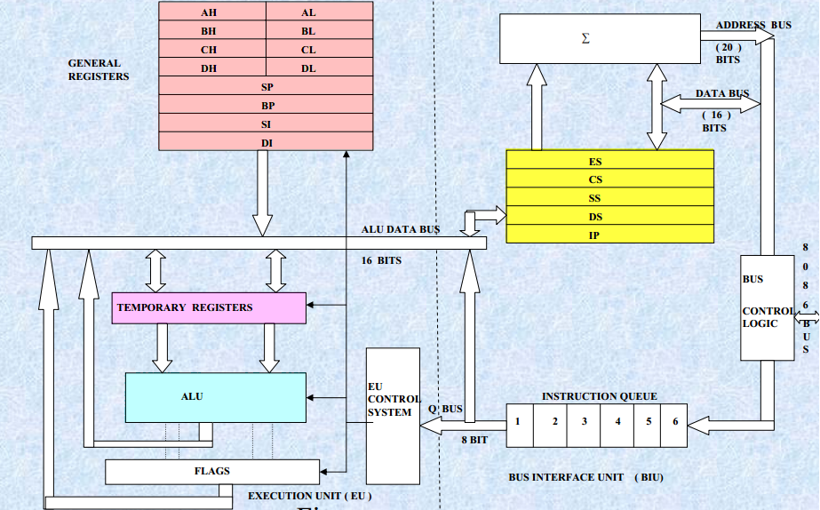
8086

